Slide 1
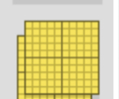
أدوات
الفصل الثاني عشر
الأشكال الهندسية والكسور
(١٢-٣) أحل المسألة
أبحث عن نمط
نشاط

